Slide 1
មេរៀនរំឭកទី៥៦ ផ្ញើជើង ព្ន ព្យ ព្រ
ភាសាខ្មែរ ថ្នាក់ទី២

Slide 2
រំឭក
ផ្ការំចង់
ផ្ដេសផ្ដាស
ផ្លែក្រូច
ផ្គត់ផ្គង់
ផ្អៀងផ្អង

Slide 3
ជើងព្យញ្ជនៈ
្ន
្យ
្រ

Slide 4
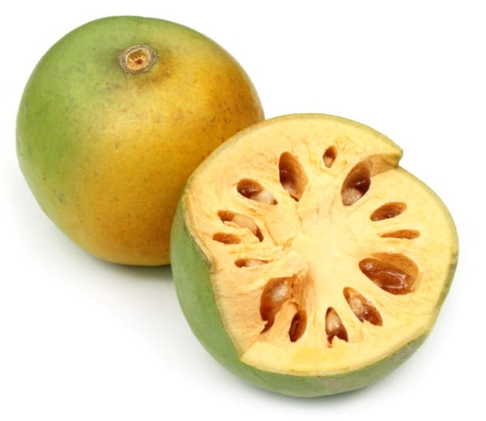
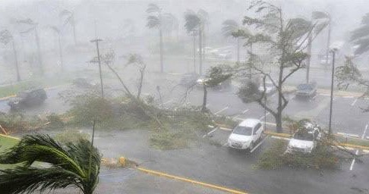
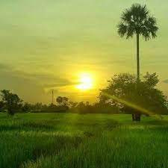
ព្ន
ព្យ
ព្រ

Slide 5
ព្យញ្ជនៈផ្ញើជើង
ព្ន
ព្យ
ព្រ

Slide 6
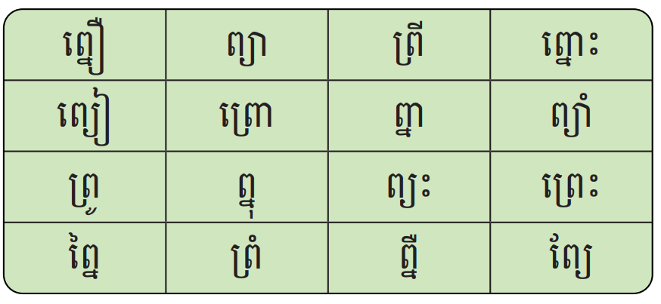
ការអានព្យាង្គ

Slide 7
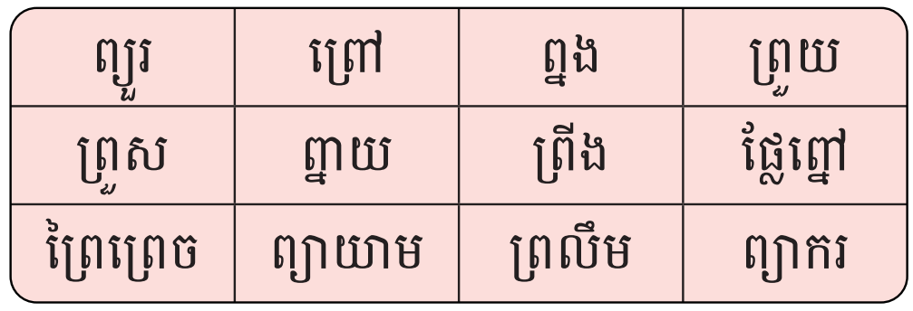
ការអានពាក្យ

Slide 8
ព្យាយាម
ព្យាបាល
ពូព្រឹមទៅបេះព្រីងក្នុងព្រៃទាំងព្រឹកព្រលឹម។
ពូព្រឹម/ទៅ/បេះ/ព្រីង/ក្នុង/ព្រៃ/ទាំង/ព្រឹក/ព្រលឹម។

Slide 9
ការអានល្បះ

Slide 10
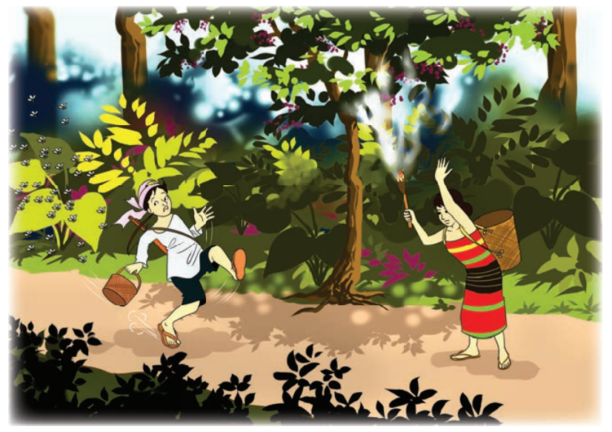
ការអានអត្ថបទខ្លី

Slide 12
ការសរសេរ
ព្យាយាម
ព្រលឹម
ផ្លែព្នៅ
ព្រមាន
ព្រៃព្រិច
ព្យាយាមរៀនសូត្រ

